Slide 1
第二章 门电路
2.1 概 述
2.2 半导体器件的开关特性
2.3 分立元件门电路
2.4 TTL集成门电路
2.5 CMOS集成门电路

Slide 2
2.1 概述
一、高电平、低电平
5V
高电平
V_{H}
3.4V
2V
低电平
0.8V
V_{L}
0.2V
0V

Slide 3
二、逻辑赋值
V_{H}-------1
V_{L}-------0
正逻辑体系
V_{H}-------0
V_{L}-------1
负逻辑体系

Slide 4
三、高低电平获取方法
开 关
+5V
+5V
5V
V_{H}
1
0V
V_{L}
0

Slide 5
2.2半导体器件的开关特性
理想开关
开关打开时：漏电流为零
I=0
开关闭合时：导通电压为零，导通电阻为零
U=0，R=0
机械开关
电子开关
开关动作在瞬时完成

Slide 6
一、二极管的开关特性
1、 二极管导通：
Vi=0V时，D正向导通，Vo=0.7V，相当于开关闭合。
+5V
D
R
+
Vi
-
+
Vo
-
2、 二极管截止：
Vi=5V时，D反向截止，Vo=5V，相当于开关打开。

Slide 7
3、动态开关特性
Vi
+
Vi
-
i
R_{L}
t
i
t_{re}
t_{re} 〈10nS
t
反向恢复时间t_{re}是影响开关速度的主要因素，其原因在于PN结的电容效应。

Slide 8
二、三极管的开关特性
+5V
1) 三极管截止
Vi=0V时,T截止,I_{B}=0，I_{C}≈0，V_{CE}≈Vcc，Vo=5V,CE间相当于断开的开关。
Rc
I_{C}
Rb
+
Vo
-
T
2)三极管饱和导通
Vi=V_{iH} 时, I_{B} =(Vi-0.7)/Rb,
I_{CS}≈Vcc/Rc,I_{BS}= I_{CS} /β，
当I_{B} > I_{BS} 时,三极管饱和导通
V_{CE}=V_{CES}=0.2V，Vo=0.2V，CE间相当于闭合的开关。
+
Vi
-
I_{B}

Slide 9
三、MOS管的开关特性
+V_{DD}
1） MOS管截止
Vi=0V时：V_{GS}＜V_{GS(th)，}MOS管工作在截止区，I_{D}=0，DS间相当于断开的开关，Vo=V_{DD}。
R_{D}
I_{D}
R_{G}
+
Vo
-
T
2） MOS管导通
Vi=V_{DD}时：V_{GS}＞V_{GS(th)}， V_{GD}＞V_{GS(th)}，MOS管工作于可变电阻区，R_{ON}＜1KΩ，D，S间相当于闭合的开关。Vo=V_{DD}R_{ON}/（R_{ON}+R_{D}）≈0V
+
Vi
-
I_{G}

Slide 10
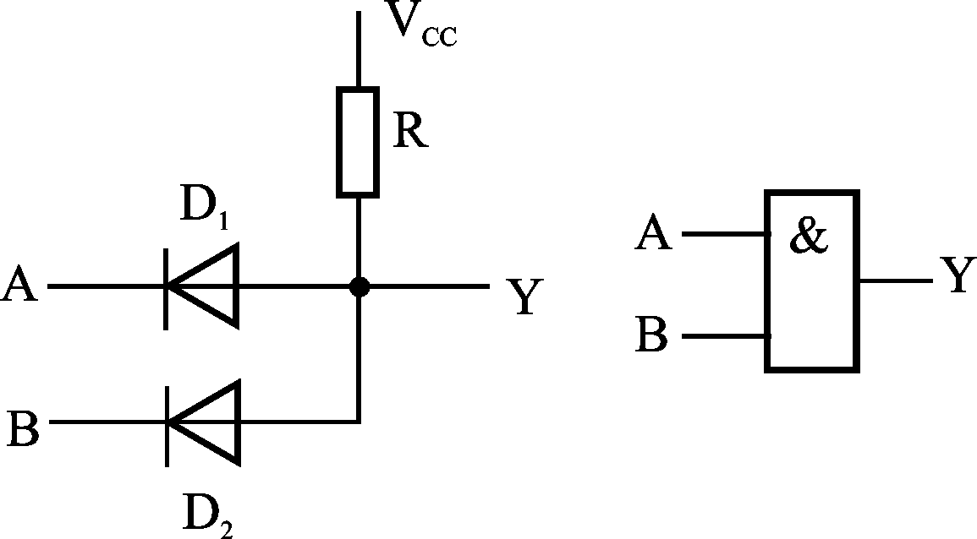
2.3 分立元件门电路 一、二极管与门
VA | VB | VY
0V | 0V
0V | 3V
3V | 0V
3V | 3V
0.7V
0.7V
0.7V
3.7V
A | B | Y
0 | 0 | 0
0 | 1 | 0
1 | 0 | 0
1 | 1 | 1

Slide 11
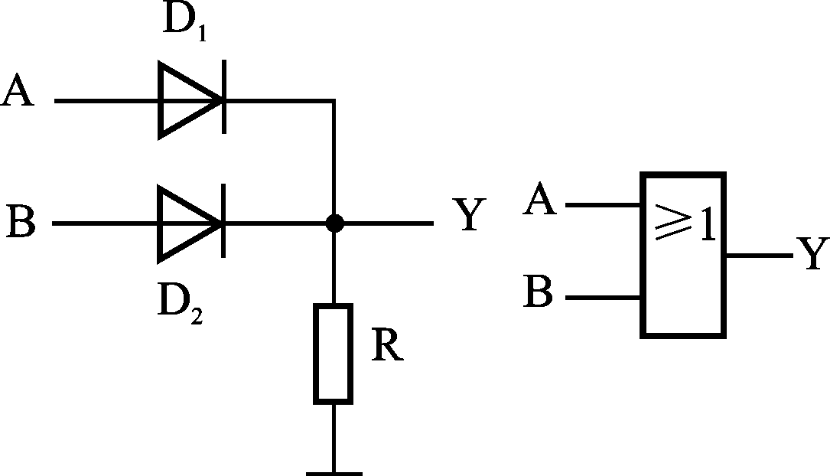
二、二极管或门
VA | VB | VY
0V | 0V
0V | 3V
3V | 0V
3V | 3V
0V
2.3V
2.3V
2.3V
A | B | Y
0 | 0 | 0
0 | 1 | 1
1 | 0 | 1
1 | 1 | 1

Slide 12
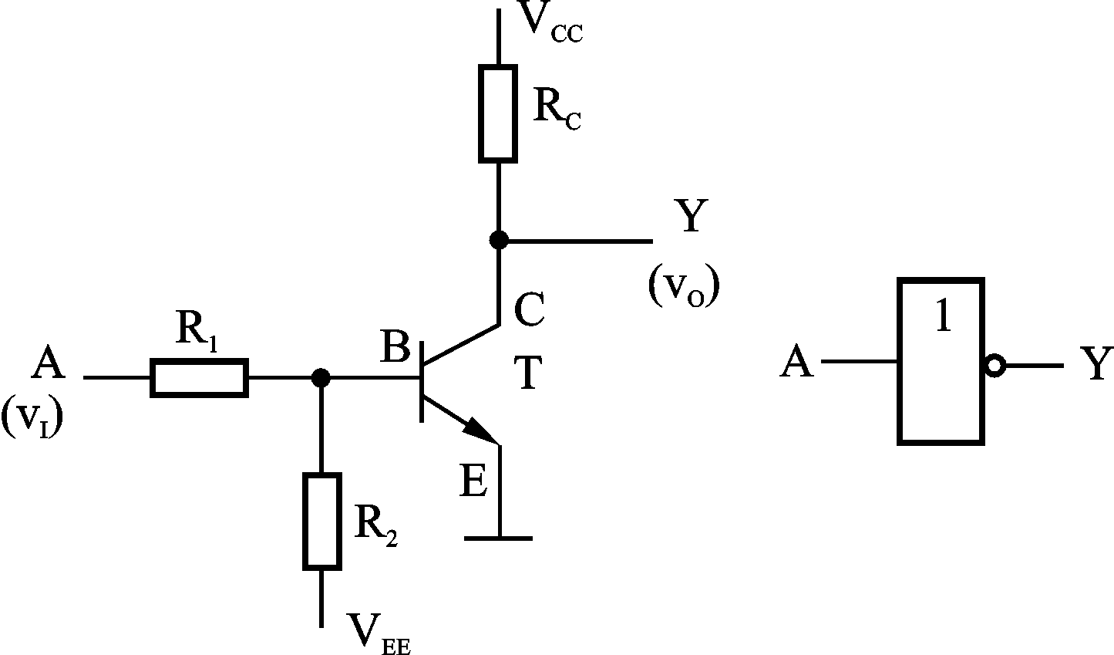
三、三极管非门
Vi | Vo
0V | V_{CC}
V_{CC} | 0.2V
分立元件门电路的输出电平存在偏移而且带负载能力较差,工作不稳定,可靠性差。
A | Y
0 | 1
1 | 0

Slide 13
2.4 TTL集成门电路
集成电路：把二极管、三极管、电阻和连线都制作在一块半导体基片上构成具有一定功能的电路。
集成电路可分为线性集成电路、数字集成电路、混合集成电路。
数字集成电路可分为SSI、MSI、LSI、VLSI。
SSI从功能可分为门电路、触发器
门电路从集成工艺可分为双极型、MOS型
双极型工艺可分为TTL、HTL、ECL、I²L
MOS型工艺可分为NMOS、PMOS、CMOS

Slide 14
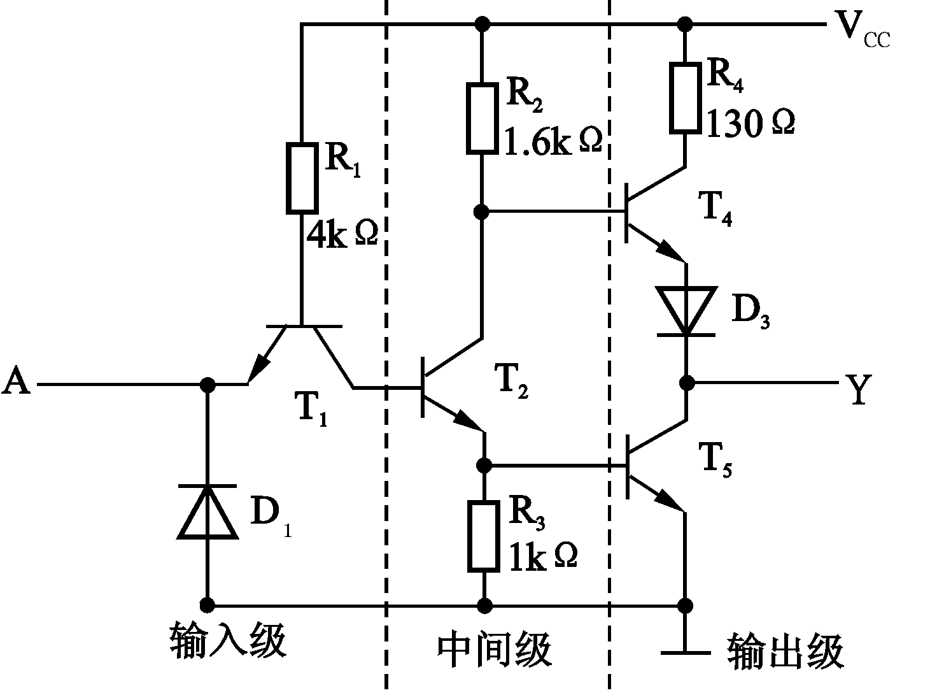
一、TTL逻辑门
1、TTL反相器的结构和原理
1）结构
TTL反相器由三部分构成：输入级、中间级和输出级。

Slide 15
2）原理
A为低电平时，T1饱和，V_{B1}≈0.9V，V_{B2}≈0.2V，T2和T5截止，T4和D2导通，Y为高电平；
A为高电平时，V_{B1}≈2.1V ，T1倒置，V_{B2}≈1.4V，T2和T5饱和，T4和D2截止，Y为低电平。

Slide 16
2、TTL反相器的电压传输特性
1
+
Vi
_
+
Vo
_
Vo=f(Vi)

Slide 17
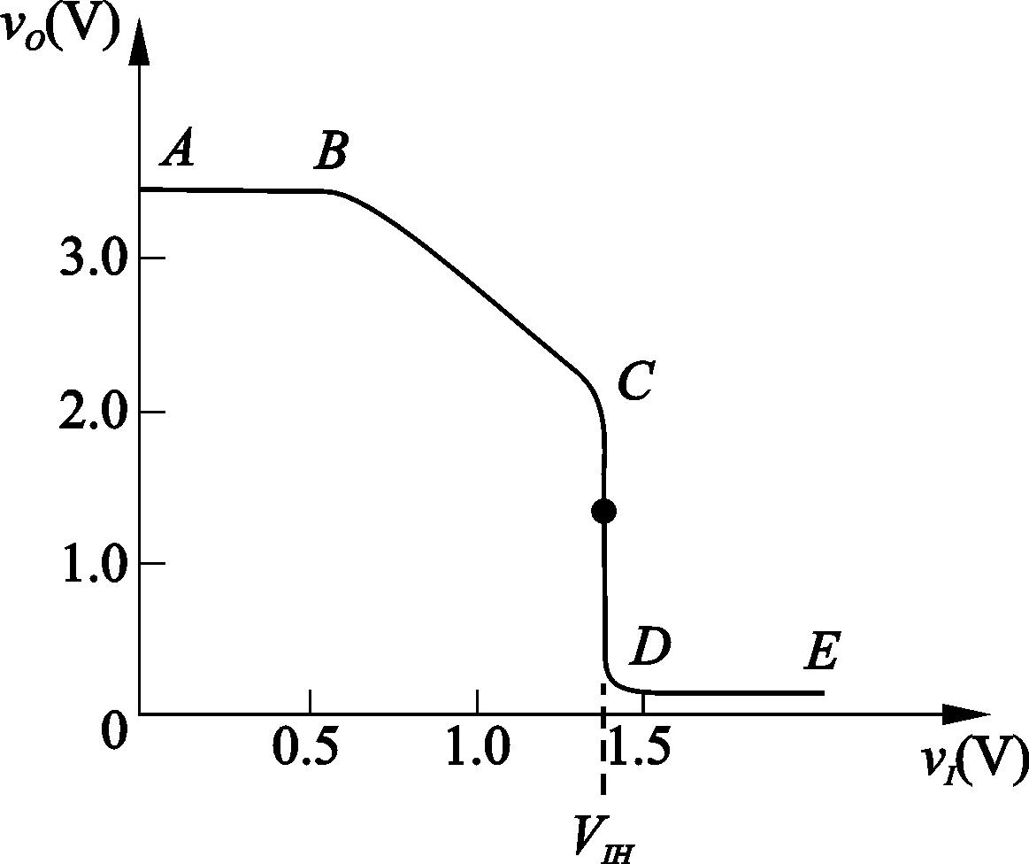
分为四个区段：
AB段：U_{I}＜0.6伏，截止区；BC段：0.6伏＜U_{I}＜1.3伏，线性区；
CD段：U_{I}≈1.4伏，转折区；DE段：U_{I}＞1.4伏，饱和区。
V_{TH}
输出高电平：V_{OH}=3.4V
输出低电平：V_{OL}=0.2V
阈值电压：V_{TH}=1.4V

Slide 18
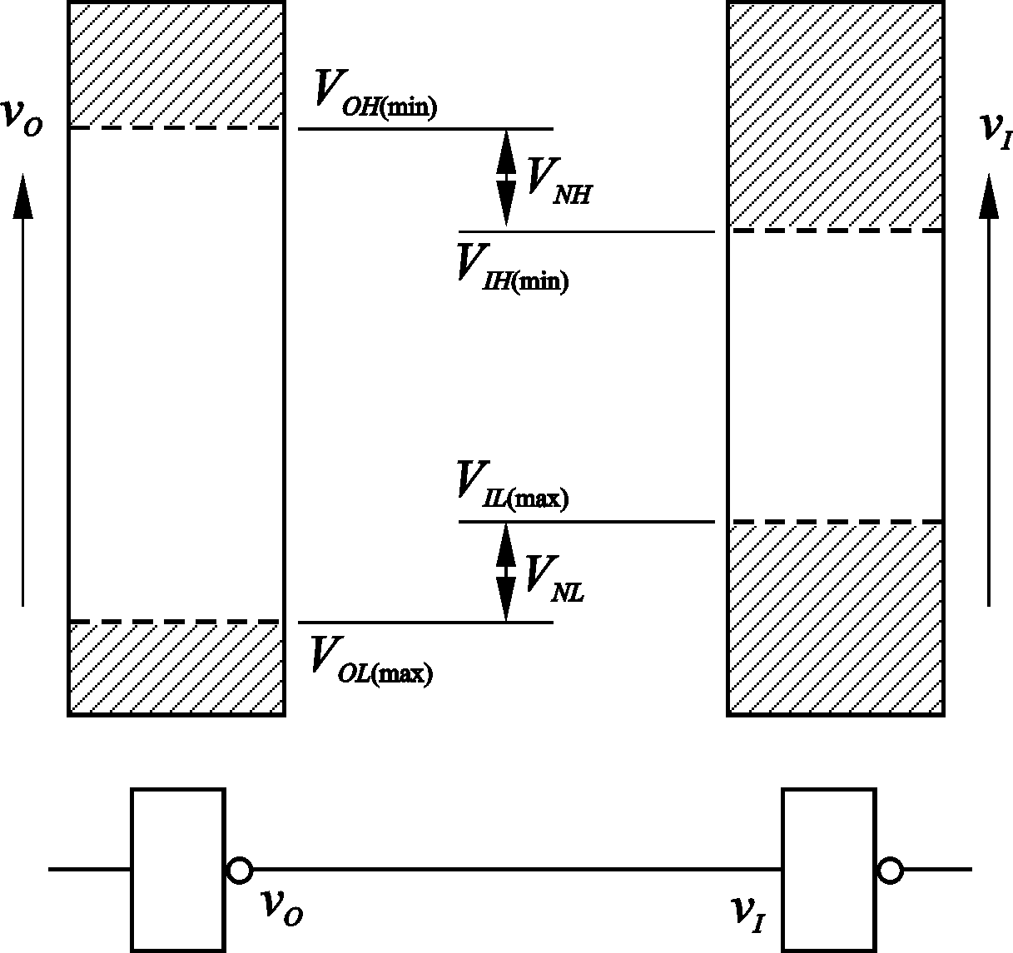
相关参数： 高电平噪声容限V_{NH}，
低电平噪声容限V_{NL}。
输入端噪声容限示意图

Slide 19
3、TTL反相器的静态输入和输出特性
1）输入伏安特性
Ii=f（Vi）
Ii
1
Ii(mA)
+
Vi
_
1.4
Vi(V)
输入短路电流:I_{IL}=1mA
输入漏电流：I_{IH}=40μA
1

Slide 20
3）输出特性
Vo=f（I_{L}）
输出为高电平：带拉电流负载
Vo(V)
1
I_{L}
3.6
+
Vo_
I_{L}(max)
I_{L}(mA)

Slide 21
输出为低电平：带灌电流负载
Vo(V)
1
I_{L}
+
Vo_
I_{L}(mA)

Slide 22
3）输入负载特性 V_{i}=f（R_{i}）
1
Vi(V)
+
Vi
_
1.4
Ri
Ri(K)
输入端短路接地相当于接低电平
输入端电阻小于1K时相当于接低电平
输入端电阻大于1K时相当于接高电平
输入端悬空时相当于接高电平

Slide 23
4、TTL反相器的动态特性
Vi
1
t
+
Vi
_
+
Vo
_
Vo
t
传输延迟时间Tpd

Slide 24
竞争与冒险
1
A
A
t
≥1
Y
t
Y
t

Slide 25
5、其他逻辑功能的TTL门
TTL门电路包括与门、或门、与非门、或非门、与或非门、异或门等几种常见的类型。
TTL门电路输入端、端出端的电路结构形式与反相器基本相同
反相器的特性同样适用所有的TTL门电路

Slide 26
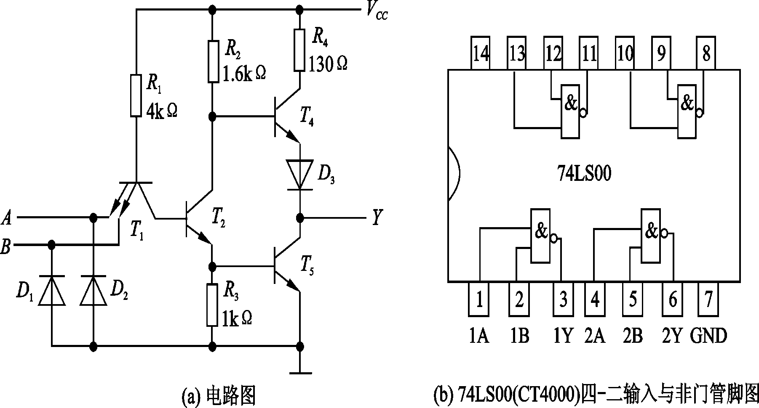
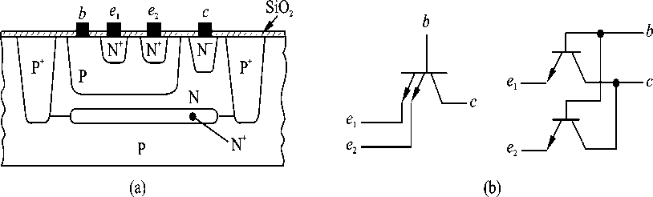

Slide 27
6、特殊门电路
1）OC门（集电极开路门电路）
A=1,Y=0
A=0,Y为高阻

Slide 28
A=B=1时，Y=0
其它情况，Y为高阻
+5V
使用时需外接电阻和电源，电源取值一般为+5V，电阻取值应恰当。
A
&
◇
Y
B
C
&
◇
可将多个OC门的输出端直接并联以实现“线与”。
D

Slide 29
2）、三态输出门电路（TS门）
EN为控制端（使能端）
EN=0，Y为高阻
EN=1，

Slide 30
A
&
A
&
Y
Y
B
B
EN
EN
EN为控制端（使能端）
EN=0，Y为高阻
EN=1，
EN为高电平有效
控制端为低电平有效

Slide 31
*特殊门电路的应用
A1
&
总线
B1
EN1
A2
&
B2
EN2
An
&
Bn
ENn

Slide 32
双向传输线
&
EN
0
1
&

Slide 33
2.5 CMOS集成门电路
1、CMOS反相器电路结构及工作原理
+V_{DD}
正常工作条件:
T2
Y
A=0V，T1截止，T2导通，Y=V_{DD}
A
T1
A= V_{DD} ，T2截止，T1导通，Y=0V

Slide 34
2、CMOS反相器的电压传输特性
Vo=f(Vi)
1
Vo（V）
+
Vi
_
+
Vo
_
V_{DD}
Vi（V）

Slide 35
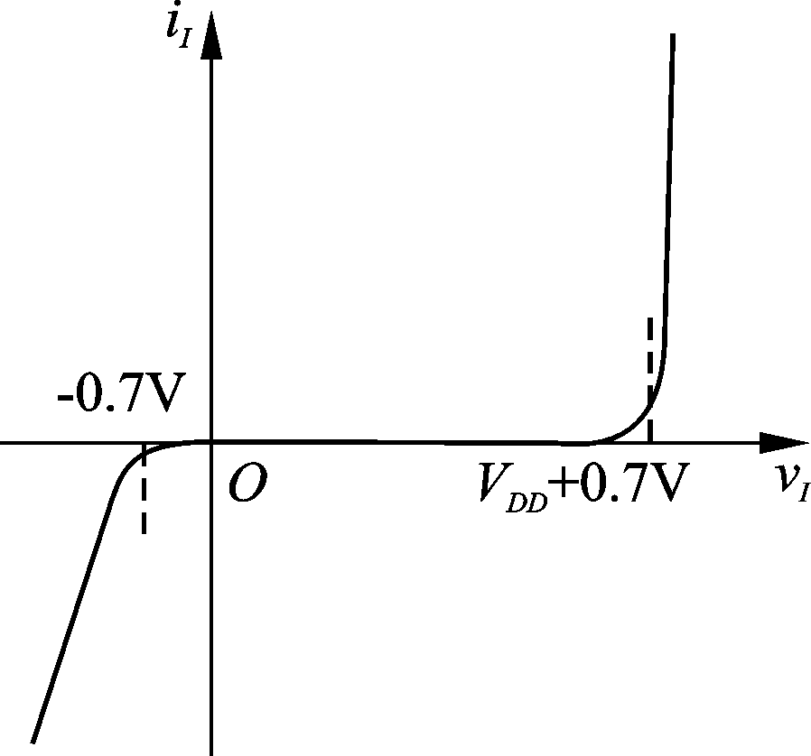
3、CMOS反相器的静态特性
1）输入伏安特性
Ii=f（Vi）
Ii
1
+
Vi
_
输入短路电流:I_{IL}=0mA
输入漏电流：I_{IH}=0mA

Slide 36
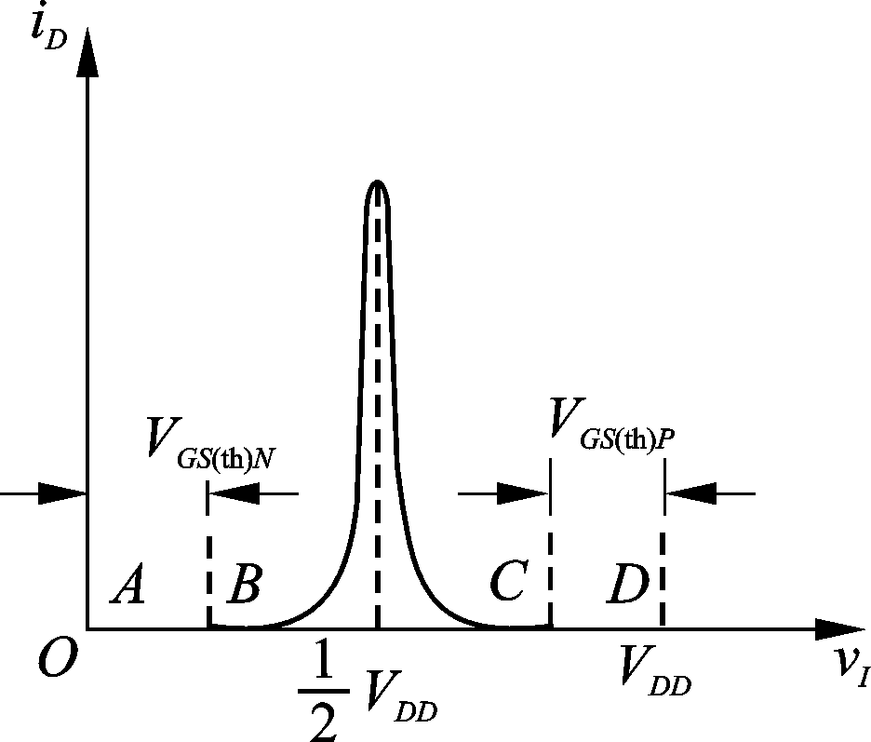
2）电流转输特性
I_{D}=f（Vi）
+V_{DD}
T2
Y
VI
T1

Slide 37
3）输入负载特性 V_{i}=f（R_{i}）
1
Vi(V)
+
Vi
_
Ri
Ri(K)
输入端接电阻接地相当于接低电平
输入端不能悬空

Slide 38
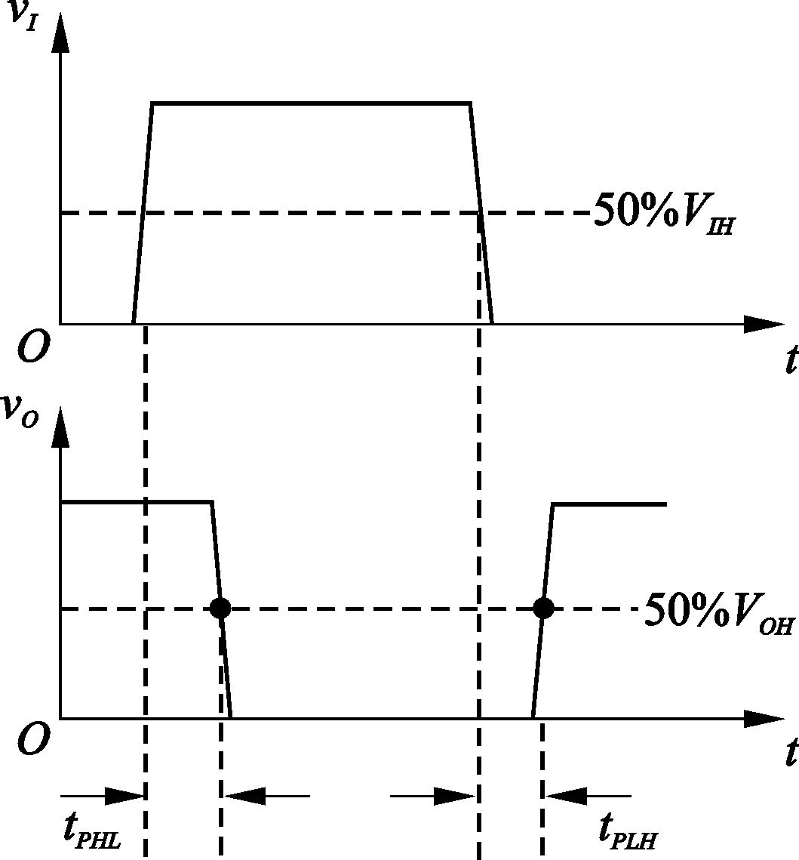
4、动态特性
+V_{DD}
Y
VI

Slide 39
5、CMOS与非门

Slide 40
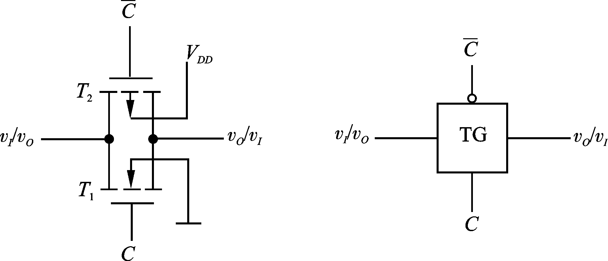
6、CMOS传输门

Slide 41
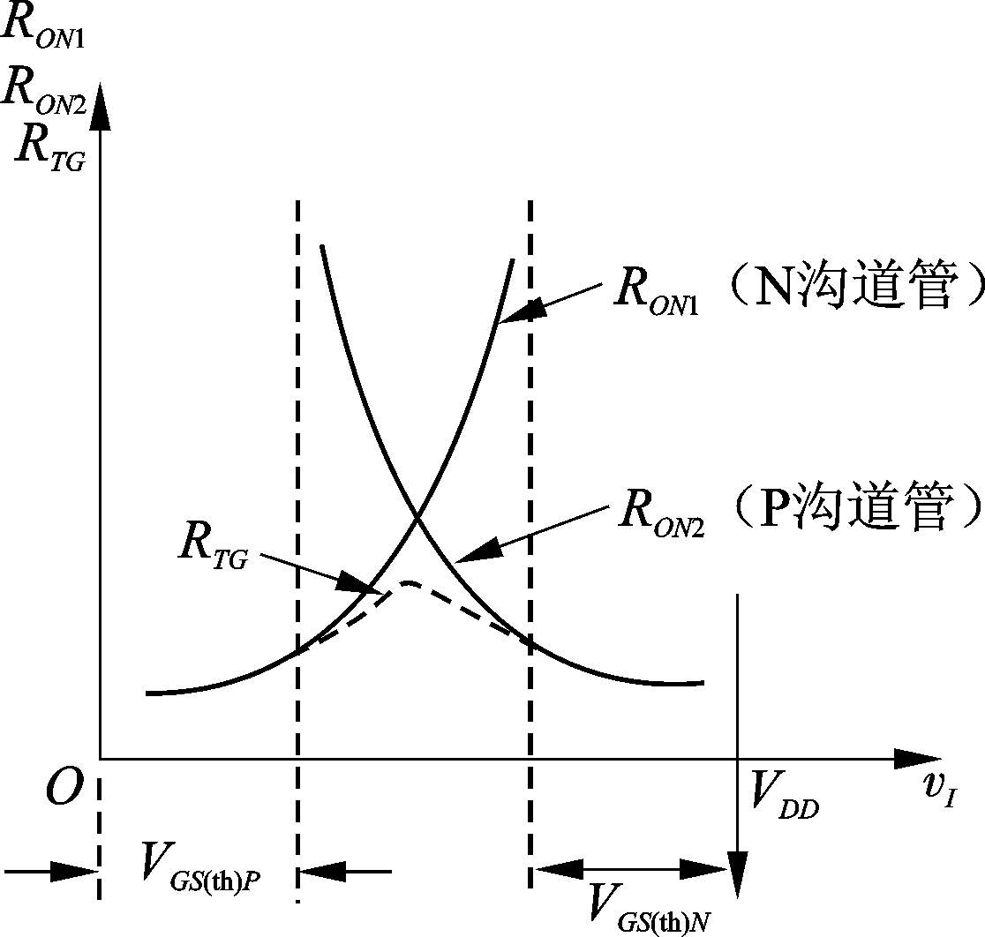
电阻特性

Slide 42
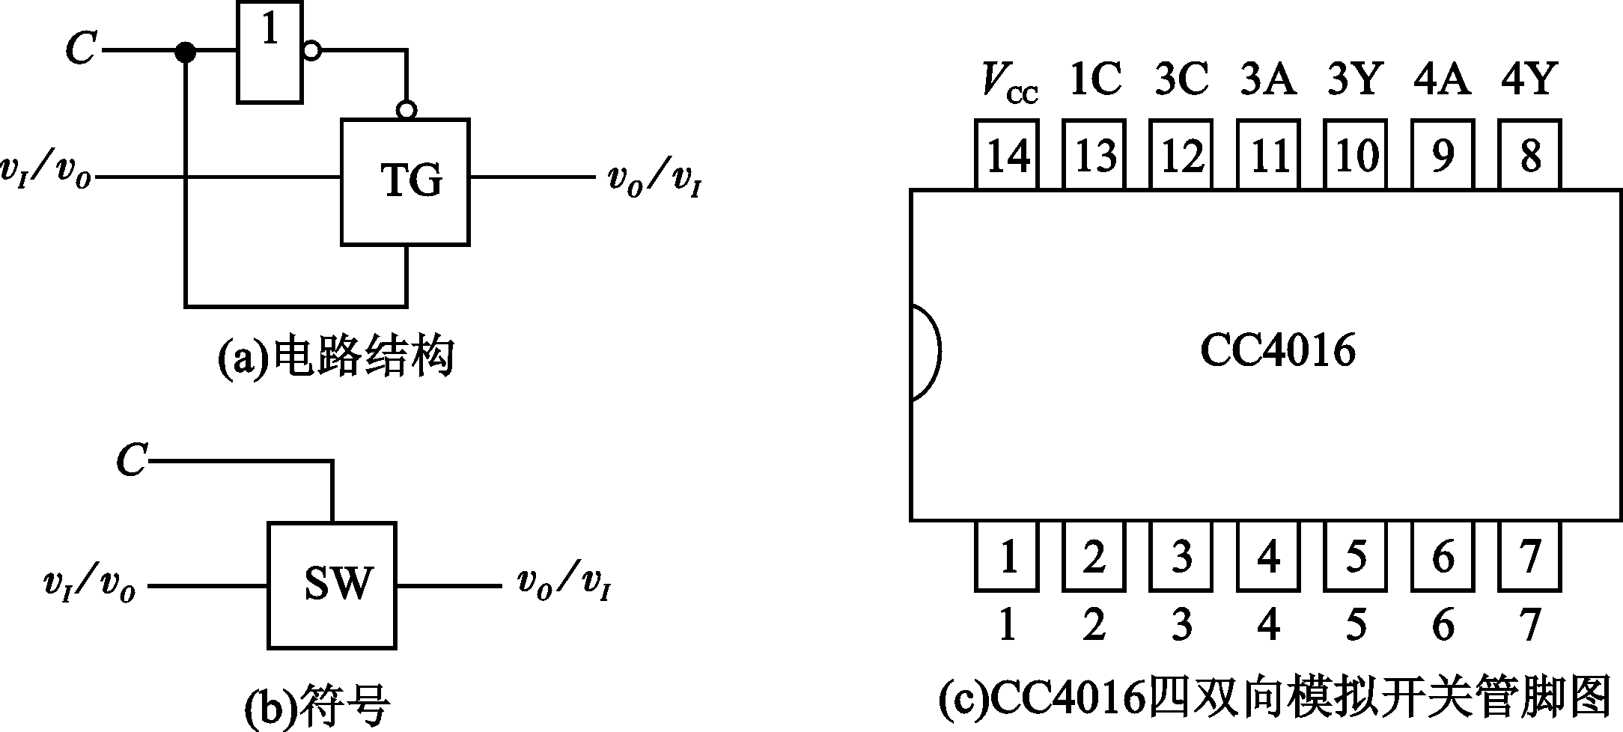
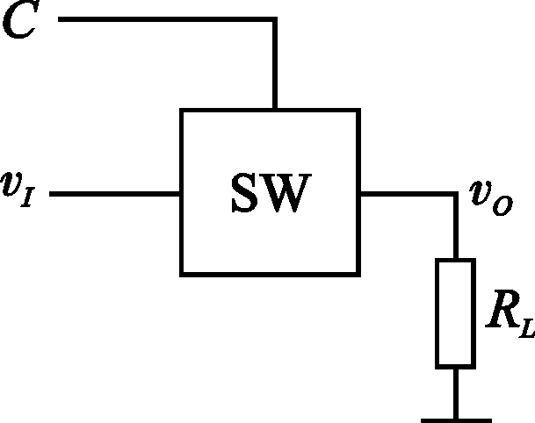
模拟开关
Vo（V）
Vi（V）

Slide 43
自学思考题
1、简述CMOS反相器的工作原理，说明CMOS门电路的电源电压是否固定为＋5V？
2、为什么CMOS门电路抗干扰能力强？
3、为什么CMOS门电路具有低功耗的特点？
4、CMOS门电路是否具有输入负载特性？为什么？
5、CMOS门电路的工作速度由什么因素决定？
6、 CMOS与非门、或非门电路为什么要加缓冲器？
7、CMOS传输门的功能是什么？有何应用？

